Slide 1
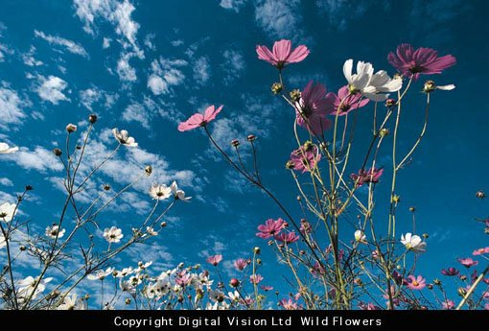
13花钟

Slide 2
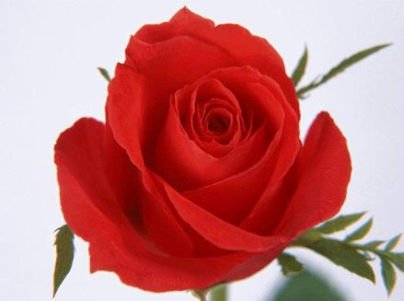
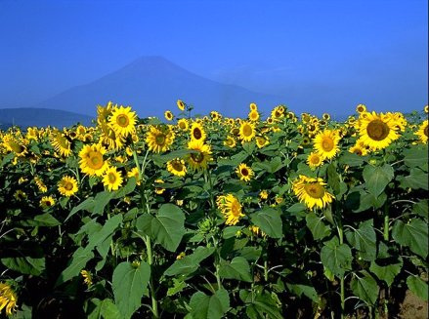
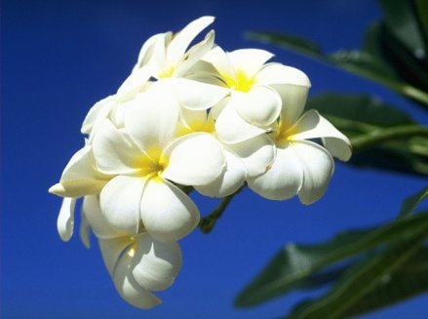
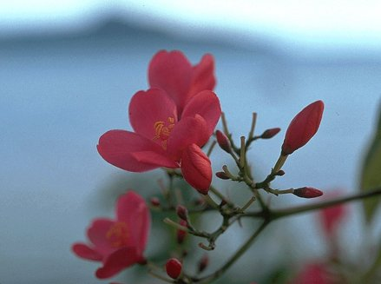

鲜花朵朵，争奇斗艳，芬芳迷人。

Slide 3
凌晨 蔷薇 绽开 暮色 苏醒
昙花 湿度 干燥 灼伤 淡雅
花蕾 昆虫 传播 吻合 花圃
大致 娇嫩 适宜 修建
争奇斗艳 欣然怒放

Slide 4
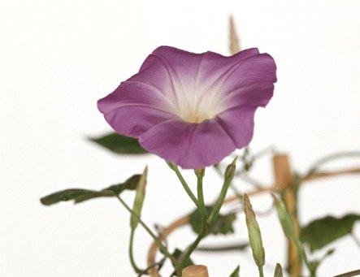
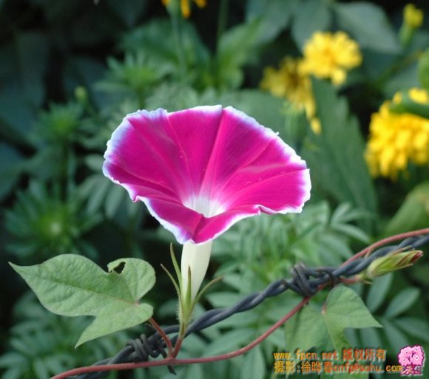
牵牛花

Slide 5
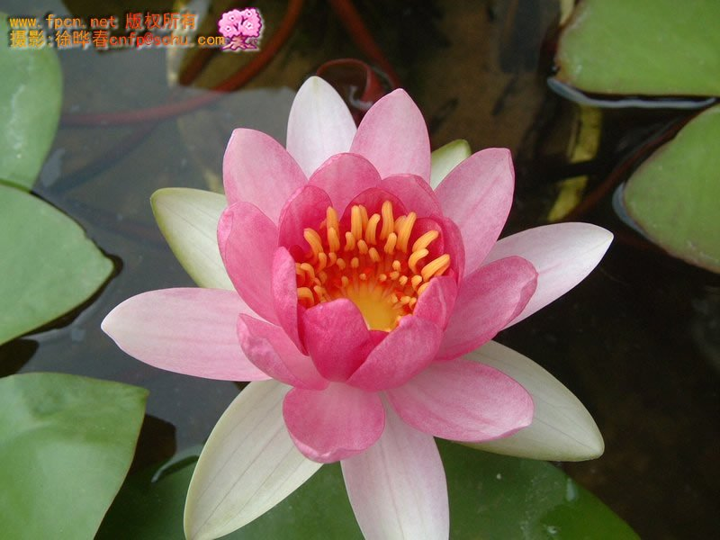
睡莲

Slide 6
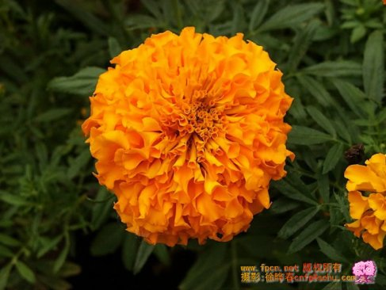
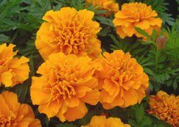
万寿菊

Slide 7
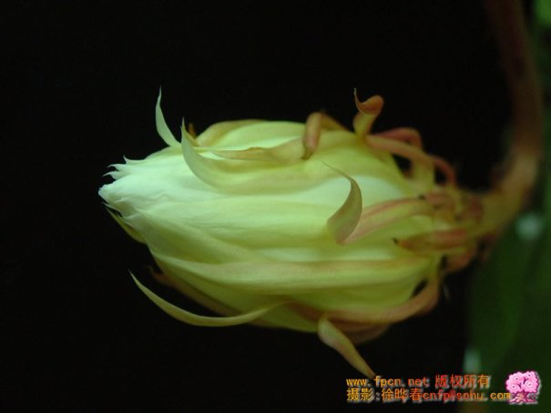
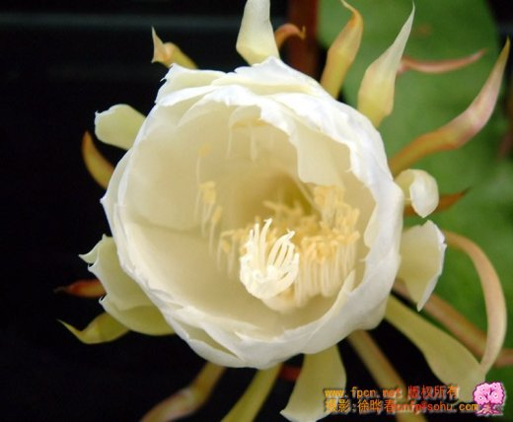
昙 花

Slide 8
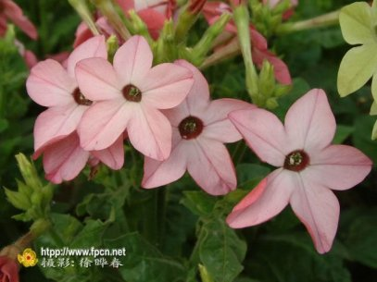
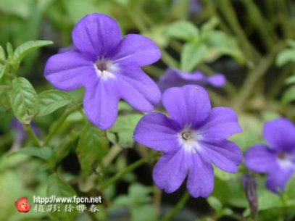
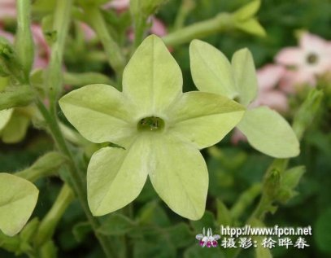
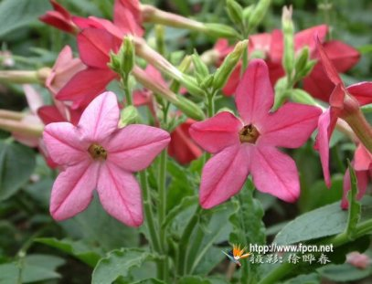
烟草花

Slide 9
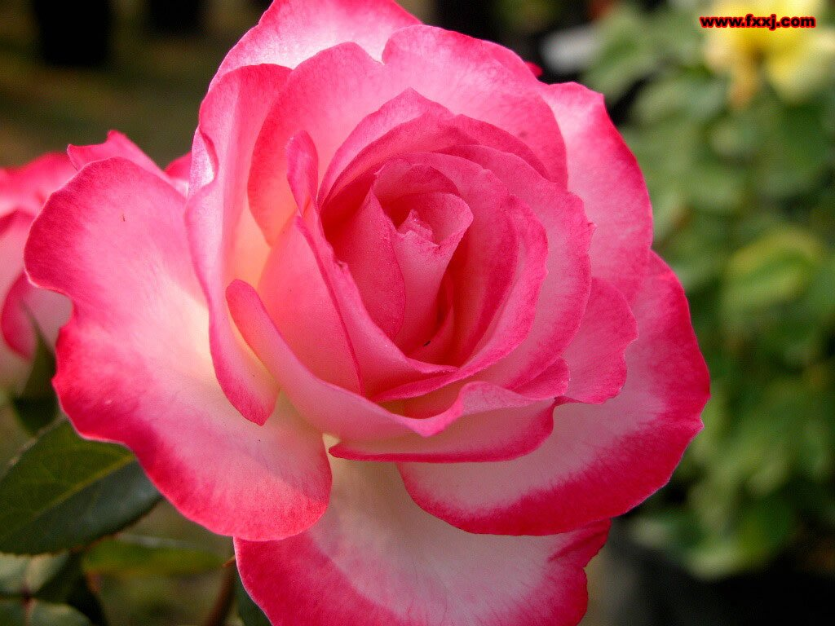
蔷薇

Slide 10
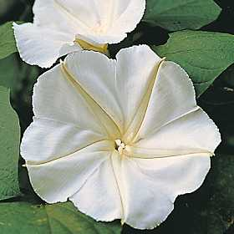
月光花

Slide 11
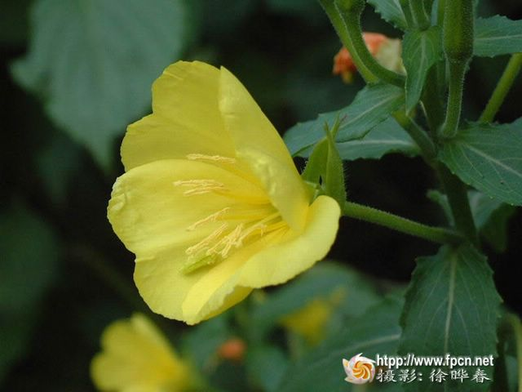
夜来香

Slide 12
用不同的说法来表达鲜花的开放：
牵牛花吹起了紫色的小喇叭；
蔷薇绽开了笑脸；
睡莲从梦中醒来；
万寿菊欣然怒放；
烟草花在暮色中苏醒；
月光花舒展开自己的花瓣；
昙花含笑一现。

Slide 13

你也来试一试，用不同的表达方法来说“花开了”。
花园里，不同季节的鲜花开放了。
春天，____________________；
夏天，____________________；
秋天，____________________；
冬天，____________________。

